Slide 1
机械课程设计
选题报告
代步梯设计
组员：叶水金
陶辰越
肖显子

Slide 2
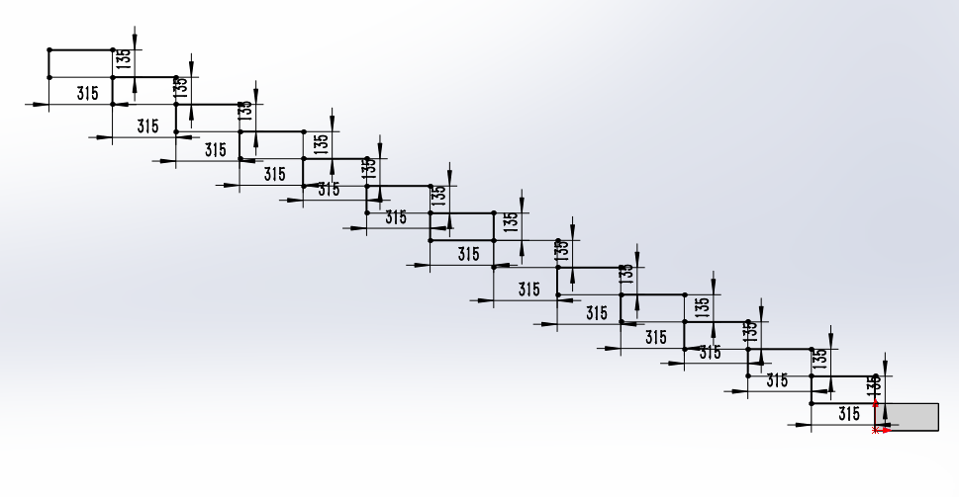
调研情况
本组成员于第二周周末在西二楼进行现场调研，就楼梯的台阶数、台阶尺寸、倾角、楼梯整体空间大小进行了测量，得到了可供研究与运用的物理空间，以便后续展开设计。

Slide 3
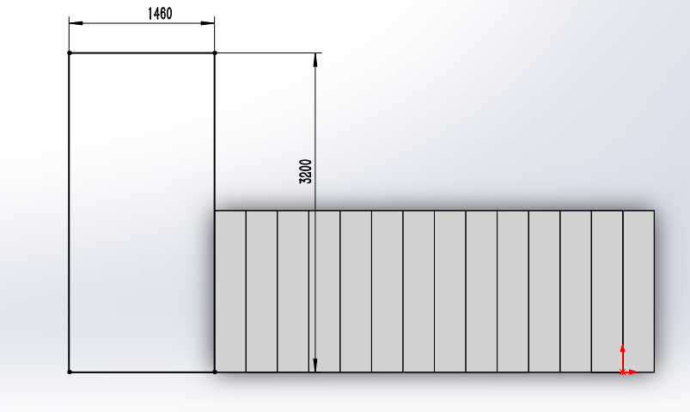
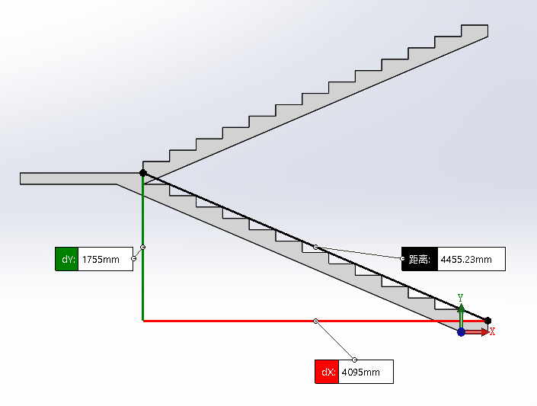

Slide 4
选题情况

Slide 5
需求分析
为方便居住在老旧小区的老年人和需要的人群上下楼和消除一楼住户因加装电梯会影响自己楼层的采光、视角等顾虑，对国内外多层住宅和代步装置的研究分析,针对中国7层以下无电梯住宅楼的高龄用户、上下楼不便的住户,提出解决上下楼困难的方案。通过对中国老式住宅楼道空间尺寸的调研分析整理,设计符合实情的合理的搭乘运行系统和楼道智能代步器，运行时并不影响他人步行上下楼，更不需要增加建筑外的体积。

Slide 6
代步梯的功能需求
1、安全性
2、效率
3、舒适性
4、简洁性

Slide 7
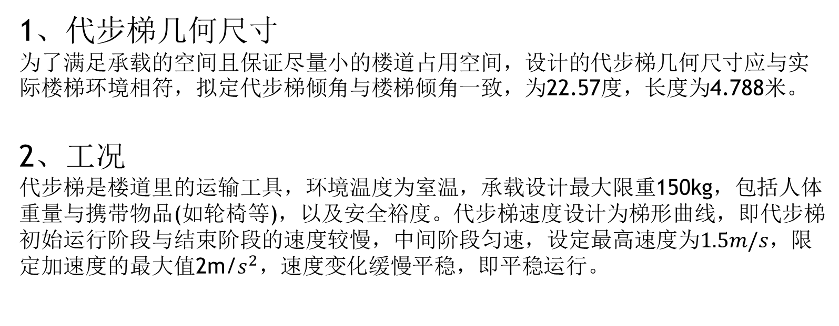
代步梯的参数设计
1、代步梯几何尺寸
为了满足承载的空间且保证尽量小的楼道占用空间，设计的代步梯几何尺寸应与实际楼梯环境相符，拟定代步梯倾角与楼梯倾角一致，为22.57度，长度为4.788米。
2、工况
代步梯是楼道里的运输工具，环境温度为室温，承载设计最大限重150kg，包括人体重量与携带物品(如轮椅等)，以及安全裕度。代步梯速度设计为梯形曲线，即代步梯初始运行阶段与结束阶段的速度较慢，中间阶段匀速，设定最高速度为$1.5m/s$，限定加速度的最大值2m/$s^{2}$，速度变化缓慢平稳，即平稳运行。

Slide 8
3、设计寿命
设计代步梯工作年限为10年，每日工作5小时，每月检修一次。

